Slide 1
ΠΕΤΡΟΛΟΓΙΑ ΜΑΓΜΑΤΙΚΩΝ & ΜΕΤΑΜΟΡΦΩΜΕΝΩΝ ΠΕΤΡΩΜΑΤΩΝ
Ενότητα 2: Πετρολογία Μεταμορφωμένων Πετρωμάτων
Ιωάννης Ηλιόπουλος
Σχολή Θετικών Επιστημών
Τμήμα Γεωλογίας

Slide 2
ΣΕΙΡΑ ΦΑΣΕΩΝ ΜΕΤΡΙΩΝ ΠΙΕΣΕΩΝ

Slide 3
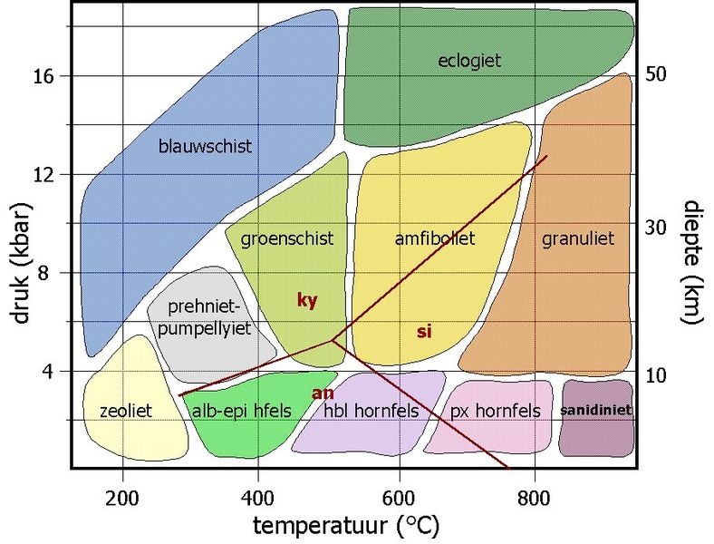
Οι φάσεις μεταμόρφωσης

Slide 4
Σειρά φάσεων μετρίων πιέσεων
Παχιές ακολουθίες πετρωμάτων συνδεδεμένες με δραστηριότητα μαγματικόυ τόξου
Τ>300° C και Ρ χαμηλή εώς ενδίαμεση
Χαμηλές Ρ → Buchan zones
Μέτριες Ρ → Barrow zones
Τοπικά Τ> granitic solidus → δημιουργία ανατηκτικών μιγματιτών

Slide 5
Μεταμορφικές φάσεις σε ζώνες υποβύθισης

Slide 6
Πλεονεκτήματα χρήσης πηλιτών για P-T
ευαισθησία πηλιτικών παραγενέσεων στις αλλαγές P-T
πλήθος ασυνεχών αντιδράσεων (και ορυκτών φάσεων)
σχιστές άργιλοι και ιλυόλιθοι (~50% micas, 10-30% qz) αποτελούν τους πλέον συχνούς ιζηματογενείς λιθότυπους
Μαζί με ανώριμα χαλαζο-αστριακά ιζήματα και ψαμμίτες αποτελούν το κύριο λιθολογικό καθεστώς σε περιβάλλοντα παθητικών (κατωφέρειας) και ενεργητικών (μαγματικών τόξων) ηπειρωτικών περιθωρίων
Σε πολύ χαμηλούς βαθμούς μεταμόρφωσης πληροφορίες παίρνουμε από:
την κρυσταλλικότητα του ιλλίτη (XRD), και
την ανακλαστικότητα του οργανικού υλικού (vitrinite reflectance)

Slide 7
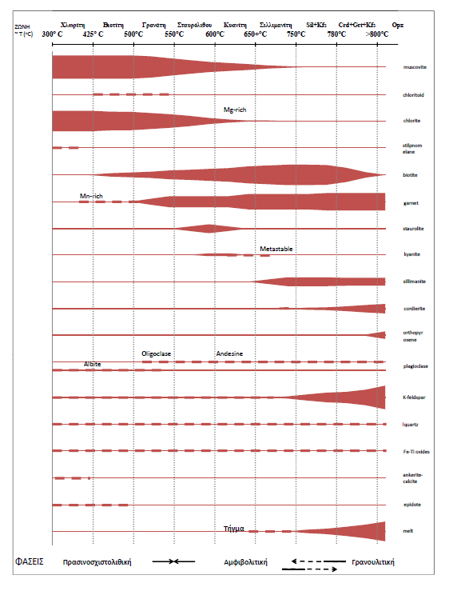

Slide 8
Θα εξεταστούν βήμα προς βήμα:
οι ορυκτολογικές παραγενέσεις που αναπτύσσονται κατά την προοδευτική αύξηση του βαθµού µεταµόρφωσής τους
οι αντιδράσεις που καθορίζουν τις ισόβαθµες και την ανάπτυξη των διαφόρων ζωνών προοδευτικής µεταµόρφωσης (Ζώνες Barrow, Σειρά φάσεων)
οι τοπολογίες των AFM διαγραµµάτων που απεικονίζουν τις αλλαγές των ορυκτολογικών παραγενέσεων λόγω των αντιδράσεων µεταµόρφωσης
οι θέσεις των καµπύλων ισορροπίας σημαντικών αντιδράσεων σε ένα πετρογενετικό δίκτυο.

Slide 9
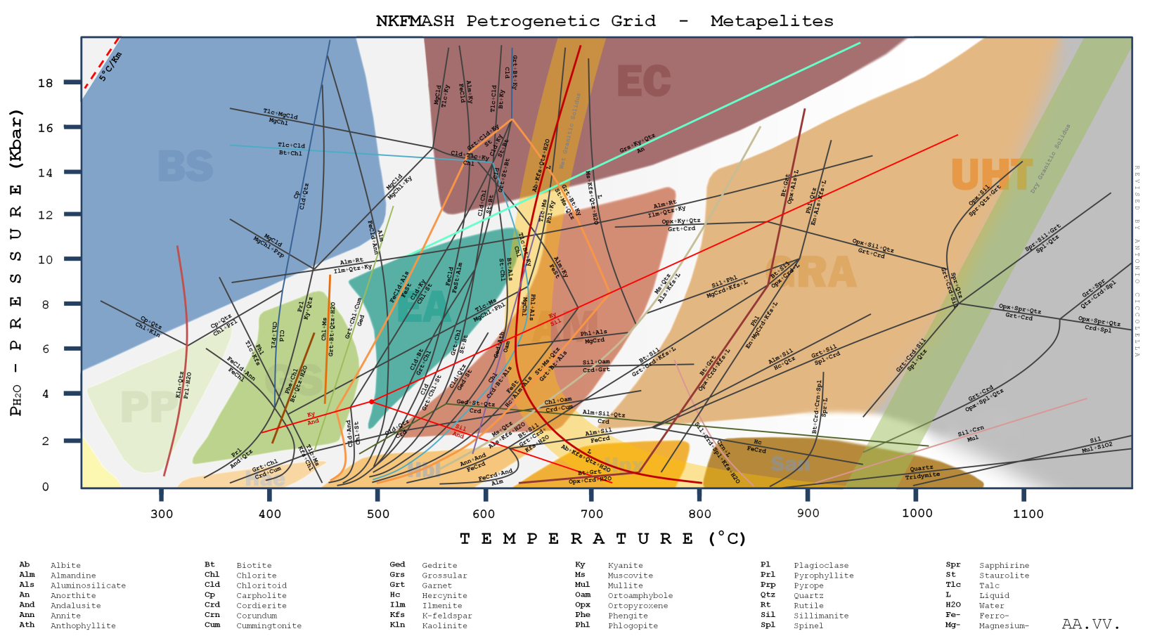
Πετρογενετικά δίκτυα
Διαγράμματα P-T για πολυσυστασιακά συστήματα τα οποία δείχνουν μια ομάδα αντιδράσεων, και που γενικά αναφέρονται σε ένα συγκεκριμένο τύπο πετρώματος
Πετρογενετικό δίκτυο NKFMASH για μεταπηλιτικά πετρώματα

Slide 10
Τριγωνικά διαγράμματα

Slide 11
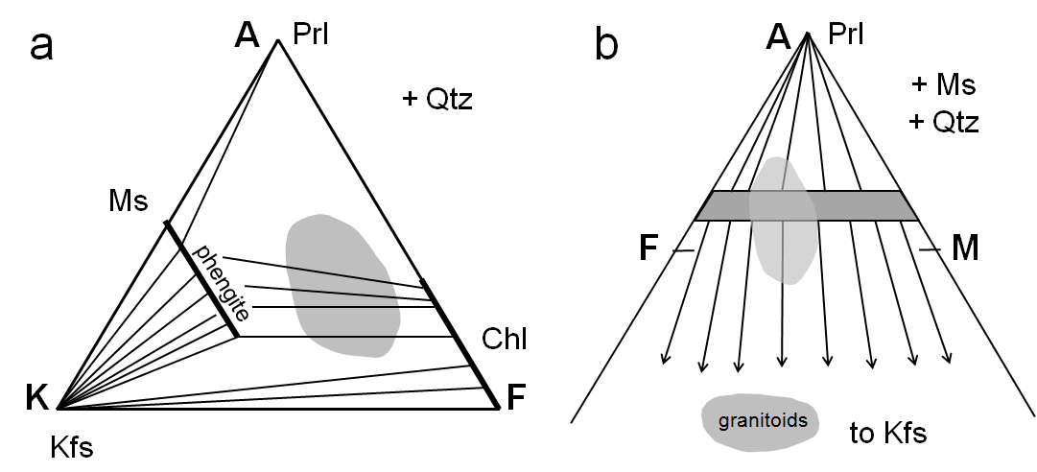
Η ζώνη του χλωρίτη
a) AKF και b) AFM διαγράμματα για πηλιτικά πετρώματα της ζώνης του χλωρίτη (κατώτερη πρασινοσχιστολιθική φάση). Οι σκιασμένες περιοχές αντιπροσωπεύουν τις συνήθεις χημικές συστάσεις πηλητικών και
γρανιτικών πετρωμάτων.

Slide 12
Η ζώνη του βιοτίτη
Σειρά AKF διαγραμμάτων που δείχνουν την μετακίνηση των τριγώνων μοσχοβίτη (ms)-βιοτίτη (bt)- χλωρίτη (chl) και μοσχοβίτη (ms)- Κ-ούχου αστρίου (kfs) - χλωρίτη (chl) προς περισσότερο πλούσιες σε Al συστάσεις μέσω συνεχών αντιδράσεων στη βιοτίτη (πρασινοσχιστολιθική φάση) σε συνθήκες ανώτερες της ισοβάθμου του βιοτίτη
Χλωρίτης + Κ- ούχος άστριος ↔ βιοτίτης + φενγκιτικός μοσχοβίτης + χαλαζίας + H₂0
Φενγκιτικός μοσχοβίτης + χλωρίτης ↔ βιοτίτης + λιγότερο φενγκιτικός μοσχοβίτης
+ χαλαζίας + H₂0 (2)
Fe – χλωρίτης + πυροφυλλίτης ↔ χλωροτοειδές + χαλαζίας + H₂0
Χλωριτοειδές σε KFASH → <250º C

Slide 13
Η ζώνη του βιοτίτη
6.
Μικροφωτογραφίες χαλαζιαστριακών σχιστολίθων με βιοτίτη (δείγμα ΙΚ83a)

Slide 14
Η ζώνη του βιοτίτη
A
Ky
AFM διάγραμμα για μεταπηλιτικά πετρώματα της ζώνης του βιοτίτη
(πρασινοσχιστολιθική φάση) σε συνθήκες ανώτερες της ισοβάθμου του χλωριτοειδούς
+ Ms
+ Qtz
Cld
Chl
F
M
Bt
to Kfs
granitoids
Fe- χλωρίτης + μοσχοβίτης ↔ Fe- βιοτίτης + Fe- χλωριτοειδές + χαλαζιάς + H₂O (4)
Πυροφυλλίτης ↔ κυανίτης + χαλαζίας + H₂O (5)

Slide 15
Η ζώνη του βιοτίτη
Μικροφωτογραφίες χλωριτοειδικού κυανιτικού σχιστολίθου: χλωριτοειδές σε επαφή με κυανίτη (δείγμα ΙΚ231c,f ).

Slide 16
Τέλος Ενότητας

Slide 17
Χρηματοδότηση
Το παρόν εκπαιδευτικό υλικό έχει αναπτυχθεί στo πλαίσιo του εκπαιδευτικού έργου του διδάσκοντα.
Το έργο «Ανοικτά Ακαδημαϊκά Μαθήματα στο Πανεπιστήμιο Πατρών» έχει χρηματοδοτήσει μόνο την αναδιαμόρφωση του εκπαιδευτικού υλικού.
Το έργο υλοποιείται στο πλαίσιο του Επιχειρησιακού Προγράμματος «Εκπαίδευση και Δια Βίου Μάθηση» και συγχρηματοδοτείται από την Ευρωπαϊκή Ένωση (Ευρωπαϊκό Κοινωνικό Ταμείο) και από εθνικούς πόρους.

Slide 18
Σημειώματα

Slide 19
Σημείωμα Ιστορικού Εκδόσεων Έργου
Το παρόν έργο αποτελεί την έκδοση 1.0 2015

Slide 20
Σημείωμα Αναφοράς
Copyright Πανεπιστήμιο Πατρών, Ιωάννης Ηλιόπουλος (Επίκουρος Καθηγητής) . «Πετρολογία Μαγματικών και Μεταμορφωμένων Πετρωμάτων. Πετρολογία Μαγματικών Πετρωμάτων». Έκδοση: 1.0. Πάτρα 2015. Διαθέσιμο από τη δικτυακή διεύθυνση: https://eclass.upatras.gr/courses/GEO308/.

Slide 21
Σημείωμα Αδειοδότησης
Το παρόν υλικό διατίθεται με τους όρους της άδειας χρήσης Creative Commons Αναφορά, Μη Εμπορική Χρήση Παρόμοια Διανομή 4.0 [1] ή μεταγενέστερη, Διεθνής Έκδοση. Εξαιρούνται τα αυτοτελή έργα τρίτων π.χ. φωτογραφίες, διαγράμματα κ.λ.π., τα οποία εμπεριέχονται σε αυτό και τα οποία αναφέρονται μαζί με τους όρους χρήσης τους στο «Σημείωμα Χρήσης Έργων Τρίτων».
[Η άδεια αυτή ανήκει στις άδειες που ακολουθούν τις προδιαγραφές του Oρισμού Ανοικτής Γνώσης [2], είναι ανοικτό πολιτιστικό έργο [3] και για το λόγο αυτό αποτελεί ανοικτό περιεχόμενο [4].
[1] http://creativecommons.org/licenses/by-sa/4.0/
[2] http://opendefinition.org/okd/ellinika/
[3] http://freedomdefined.org/Definition/El
[4] http://opendefinition.org/buttons/

Slide 22
Διατήρηση Σημειωμάτων
Οποιαδήποτε αναπαραγωγή ή διασκευή του υλικού θα πρέπει να συμπεριλαμβάνει:
το Σημείωμα Αναφοράς
το Σημείωμα Αδειοδότησης
τη δήλωση Διατήρησης Σημειωμάτων
το Σημείωμα Χρήσης Έργων Τρίτων (εφόσον υπάρχει)
μαζί με τους συνοδευόμενους υπερσυνδέσμους.

Slide 23
Σημείωμα Χρήσης Έργων Τρίτων (1/2)
Το Έργο αυτό κάνει χρήση των ακόλουθων έργων:
Εικόνες/Σχήματα/Διαγράμματα/Φωτογραφίες
Εικόνα 1: <https://commons.wikimedia.org/wiki/File:Metamorfe_facies.jpg>
Εικόνα 2: < https://en.wikipedia.org/wiki/File:Metamorphic_pathway_for_subducted_crust.jpg >
Εικόνα 4: < https://commons.wikimedia.org/wiki/File:Petrogenetic_grid_for_Metapelites.png>
Εικόνα 5: < https://commons.wikimedia.org/wiki/File%3AAFM_triangles_EN.svg>
Εικόνα 15: <http://www.tulane.edu/~sanelson/images/divariantreaction.jpg>

Slide 24
Σημείωμα Χρήσης Έργων Τρίτων (2/2)
Το Έργο αυτό κάνει χρήση των ακόλουθων έργων:
Εικόνες/Σχήματα/Διαγράμματα/Φωτογραφίες
Εικόνα 27: < Καταγάς 2012, Πετρολογία Μεταμορφωμένων, Πανεπιστημιακές Σημειώσεις, Πανεπιστήμιο Πατρών >
Εικόνα 29: < Καταγάς 2012, Πετρολογία Μεταμορφωμένων, Πανεπιστημιακές Σημειώσεις, Πανεπιστήμιο Πατρών >
Εικόνα 30: < https://commons.wikimedia.org/wiki/File:ACF_triangles_EN.svg >
Εικόνα 31: < https://commons.wikimedia.org/wiki/File:ACF_triangles_EN.svg >
Εικόνα 33: < https://commons.wikimedia.org/wiki/File:ACF_triangles_EN.svg >
Εικόνα 35: < https://commons.wikimedia.org/wiki/File:ACF_triangles_EN.svg >
Όλες οι εικόνες που δεν έχουν αναφορά προέρχονται από το προσωπικό αρχείο του διδάσκοντα.

